Slide 1
PWI

Slide 2
PWI 프로그램 소개
PWI(Perfusion Weighted Image)는 T0, MTT, CBF 및 CVB로 구성된 MRI 이미지 데이터의 각 픽셀 값을 복원하는 프로그램입니다.
이미지 내에서 나타나는 바(bar) 색상표 와 텍스트(text) 를 감지하고
이 정보 바탕으로 각 픽셀 값에 가중치를 부여하여 volume weighted mean 결과를 출력합니다.

Slide 3
PWI 프로그램 소개
PWI 프로그램을 사용하기 위해서는 몇가지 환경 설정을 해야합니다.
python
PWI 프로그램은 파이썬으로 이루어져 있어 파이썬 코드를 실행 할 수 있는 컴파일러를 설치해야 합니다.
opencv
이미지 처리(ROI,filtering) 를 하기 위해 사용되는 프로그램입니다.
pydicom
dicom(.dcm 확장자) 파일을 불러오는데 필요한 프로그램입니다.
easyocr
MRI 이미지에 나타나 있는 text 를 자동으로 인식하기 위한 OCR(Optical Character Recognition) 모델 입니다.
pyqt
사용자에게 GUI 를 제공하기 위한 프로그램입니다.
pip
pip는 Python 패키지 관리자로, 패키지와 라이브러리를 설치하고 관리하는 도구입니다.

Slide 4
Window 환경설정

Slide 5
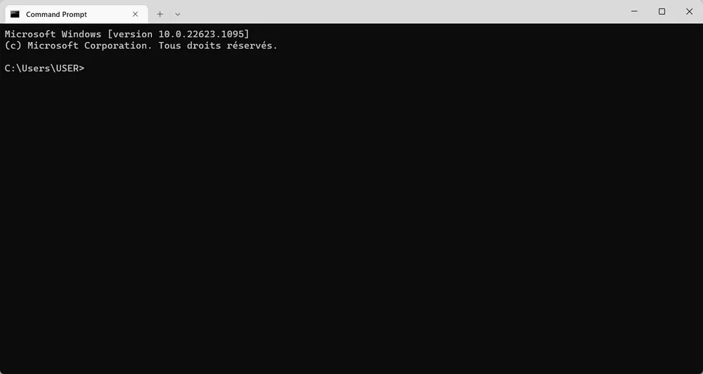
명령프롬트 실행
모든 설치 작업은 관리자 모드 명령 프롬프(cmd) 에서 진행됩니다.
관리자 모드로 cmd 창 열기
윈도우키 누른 후 ‘cmd`’ 입력한 상태에서 `ctrl`+`shift`+`enter`
윈도우키 누른 후 `cmd` 입력한 상태에서 관리자모드 실행하기 클릭.

Slide 6
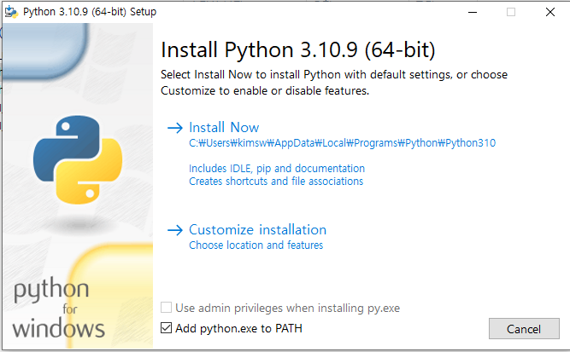
파이썬 설치
install Python
https://www.python.org/ftp/python/3.10.9/python-3.10.9-amd64.exe
Add python.exe to PATH 체크 필수!

Slide 7
각종 패키지 설치
순서대로 초록색 글씨를 명령프롬트에 복사 붙여넣기하면 편리합니다.
pyqt는 이번 버전에 추가된 패키지 입니다.
pydicom 설치
pip install pydicom
easyocr 설치
pip install easyocr
opencv 설치
pip install opencv-python
pyqt 설치
pip install PyQt5

Slide 8
사용방법

Slide 9
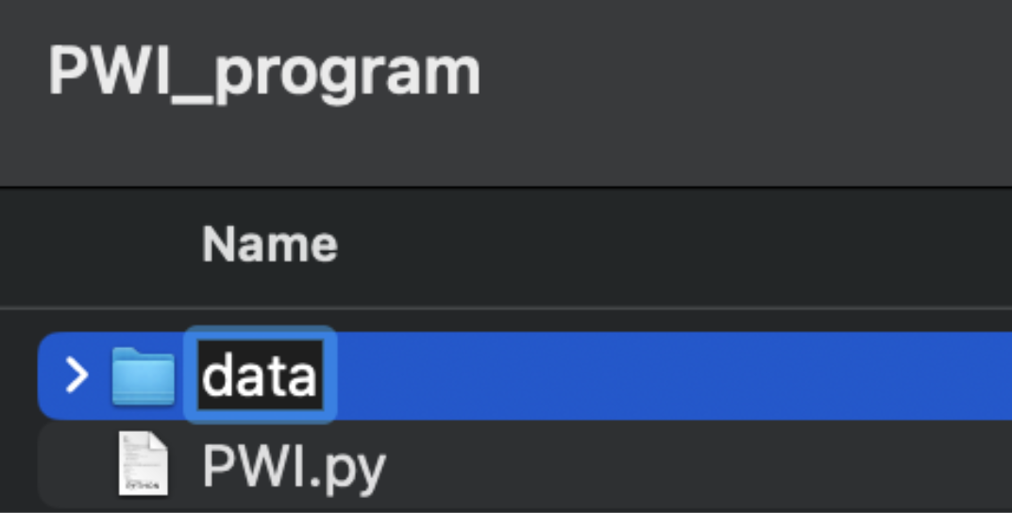
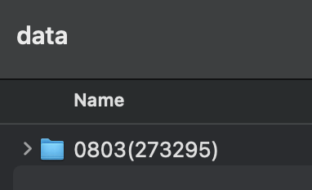
폴더 설정
PWI.py 파일이 있는 폴더에 ‘data’ 이름의 폴더를 생성
data 폴더에 추출할 환자 폴더를 넣어준다.

Slide 10
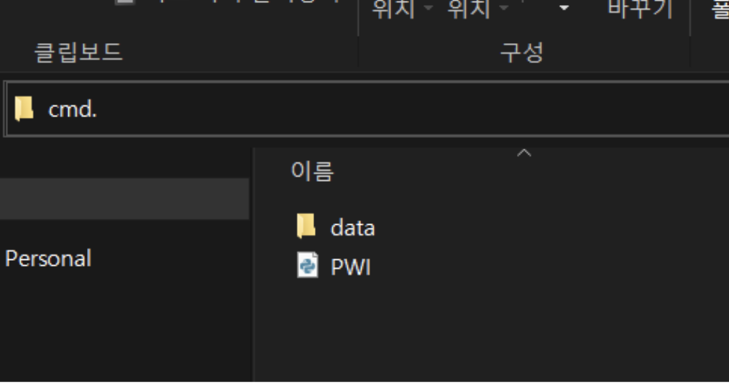
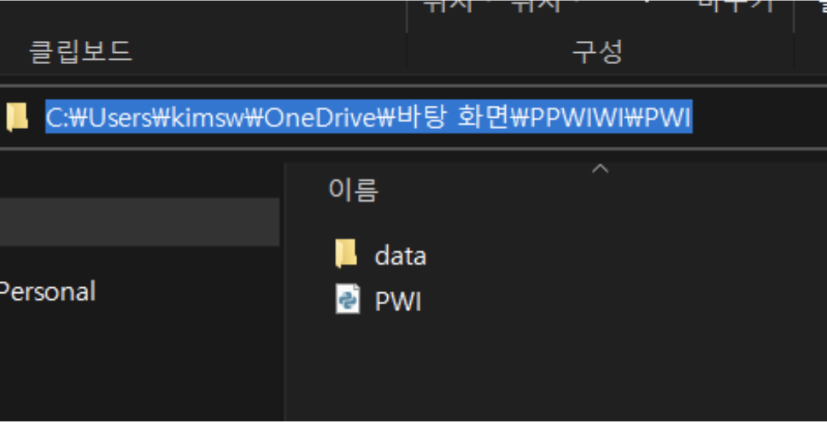
실행창 열기
PWI 파일이 있는 폴더에서, 상단 파일 경로를 클릭
상단 파일 경로에 cmd. 입력하면 명령프롬트 창 실행

Slide 11
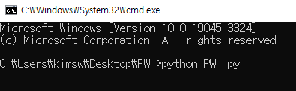
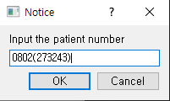
사용방법
순서대로 초록색 글씨를 명령프롬트에 복사 붙여넣기하면 편리합니다.
다음 명령어를 실행
python + 프로그램 이름
python PWI.py
다음과 같은 창이 나오면
data 폴더에 있는 환자번호 입력

Slide 12
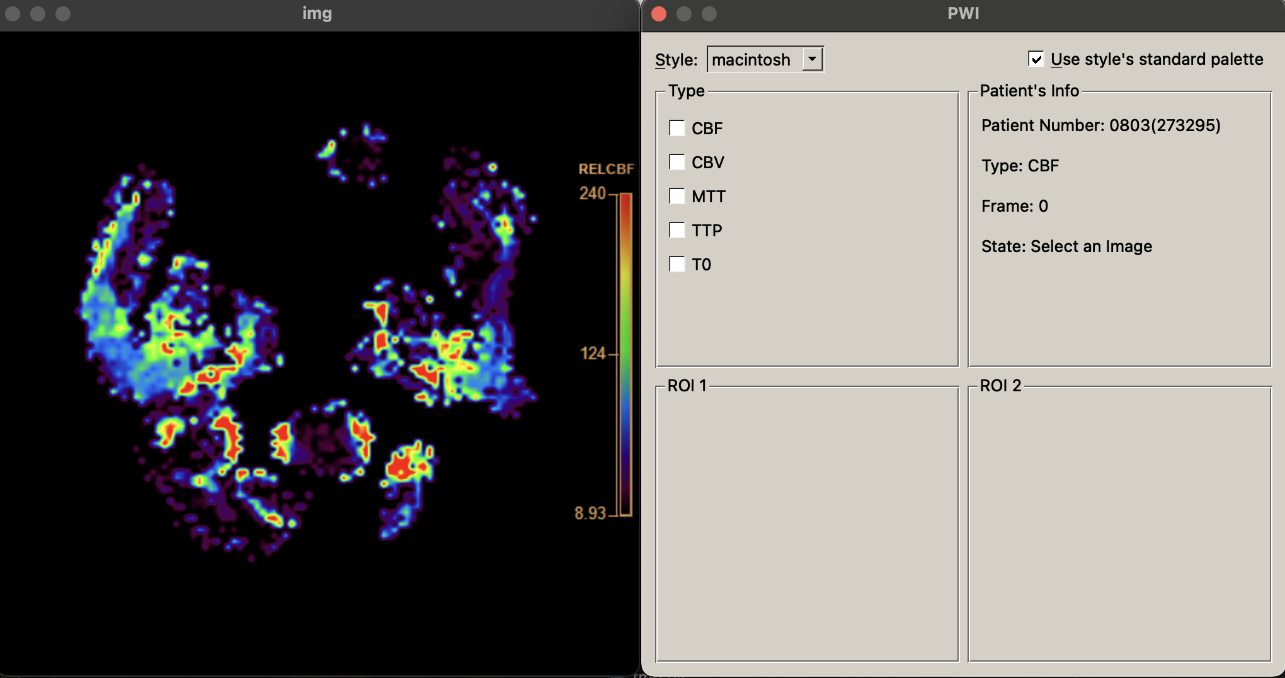
사용방법
사용키
방향키(좌,우)
다음 프레임으로 이동
방향키 (상,하)
다른 타입(CBF,TTP..) 으로 이동
숫자키 1
타원 ROI 를 그리는 창으로 이동
숫자키 2
폐곡선 ROI 를 그리는 창으로 이동
실행화면

Slide 13
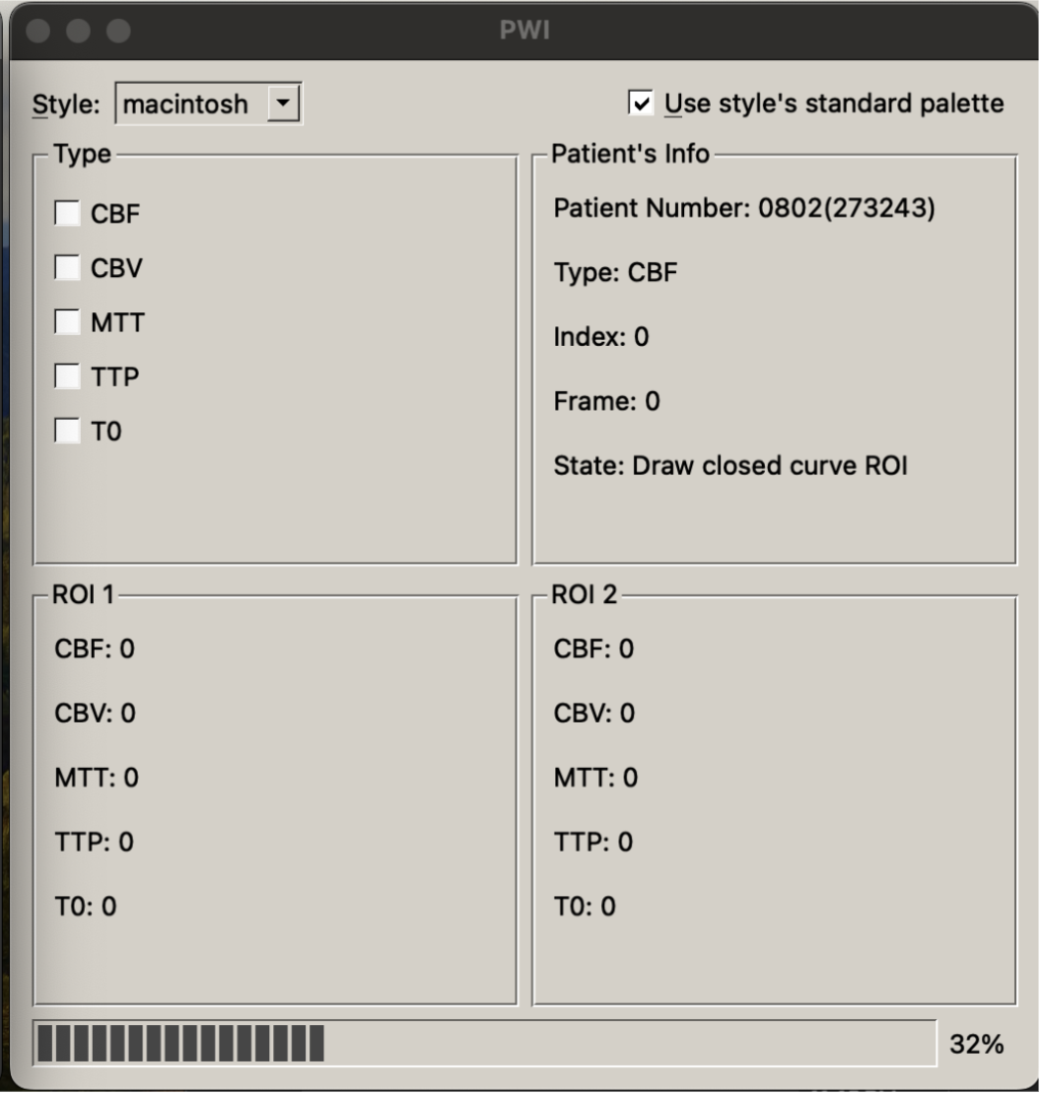
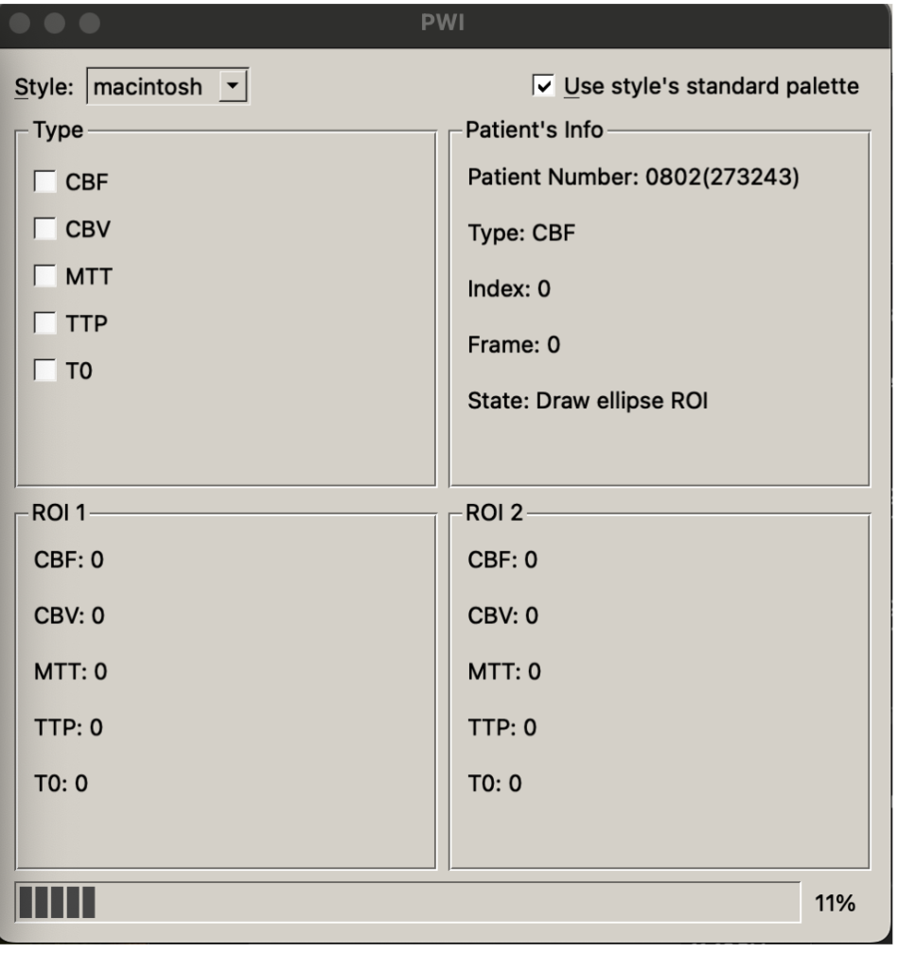
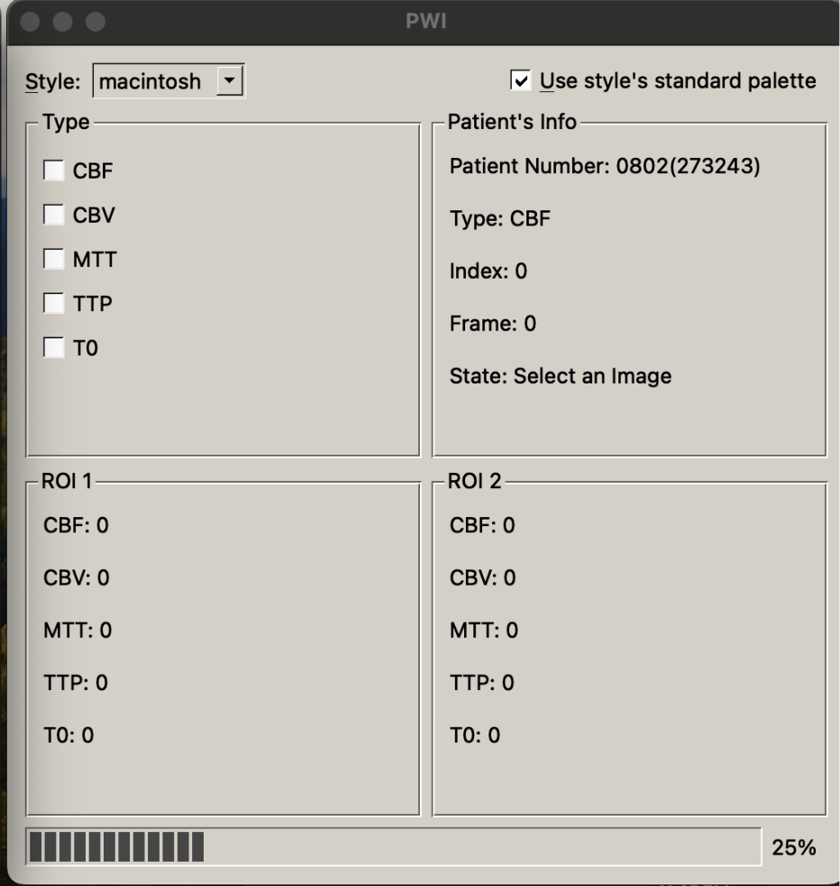
사용방법
State log
숫자키 1번 (타원), 2번(폐곡선)을 통해 ROI 도형을 선택할 수 있습니다.
Draw closed curve ROI
Draw ellipse ROI
Select an Image

Slide 14
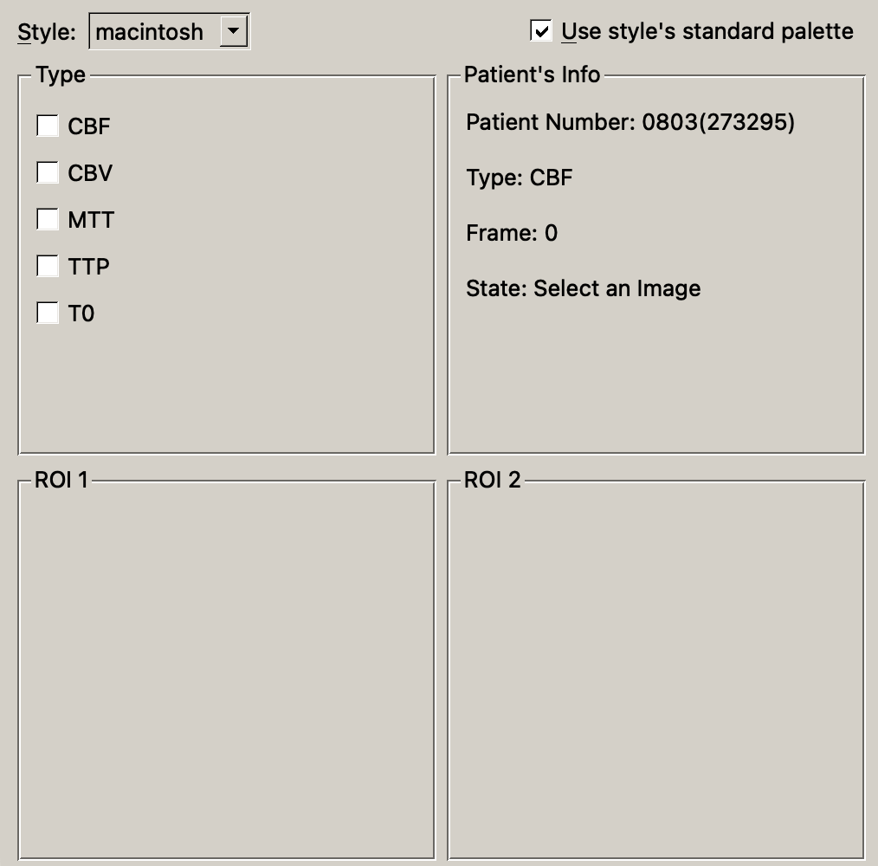
사용방법
Console
Check box
추출하고자 하는 타입 선택
Patient’s info
사용자가 실행중인 이미지의 정보
ROI 1 , ROI 2
사용자가 선택한 영역에 대한 volume weighted mean 결과
Volume weighted mean
사용자가 선택한 ROI 영역에 대한 22장의 이미지 평균 값
실행창

Slide 15
사용방법
사용키
방향키(좌,우)
다음 프레임으로 이동
방향키 (상,하)
다른 타입(CBF,TTP..) 으로 이동
숫자키 1
타원 ROI 를 그리는 창으로 이동
숫자키 2
폐곡선 ROI 를 그리는 창으로 이동
실행화면

Slide 16
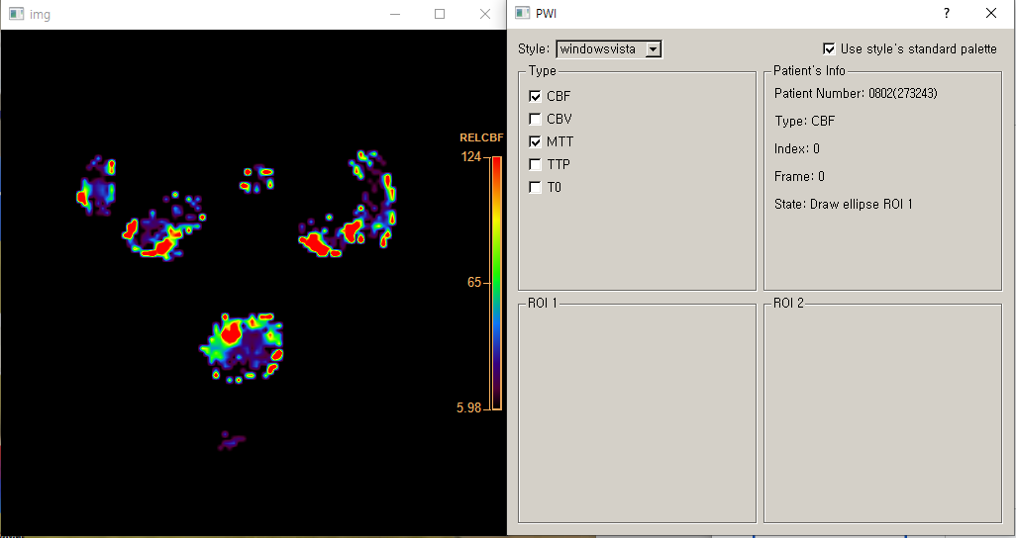
사용방법 - Ellipse Volume weighted mean
Draw ellipse ROI 실행화면
Ellipse - Volume weighted mean
방향키를 이용하여 추출하고자 하는 이미지 탐색
추출하고자 하는 이미지 상태에서 숫자키 1번 누르기
Patient State 확인 : Select an Image -> Draw ellipse ROI 1
‘B’ key 로 Select an Image 창으로 뒤로 가기 가능

Slide 17
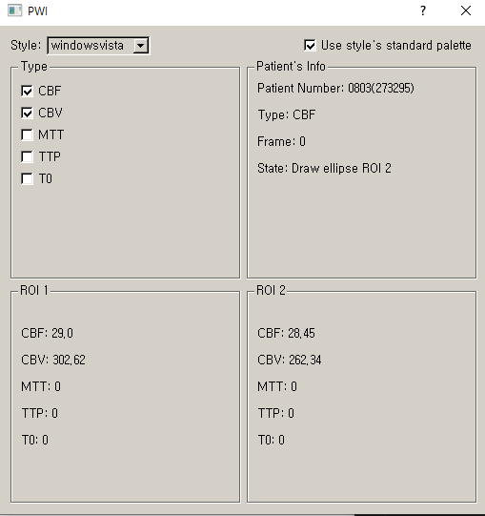
사용방법 - Ellipse Volume weighted mean
4. 추출하고자 하는 타입 체크박스 선택 (CBF,CBV,MTT,TTP,T0)
5. ROI 1 : 마우스로 그린 후 space키를 눌러 저장
6. ROI 2 : 마우스로 그린 후 space키를 눌러 저장
7. 계산 진행 (타입 하나당 평균 20~30초)
이미지 처리 연산량이 많아 하드웨어 성능에 따라
‘응답 없음’ 창이 뜰 수도 있음. 일단 대기
8. 결과 출력
result

Slide 18
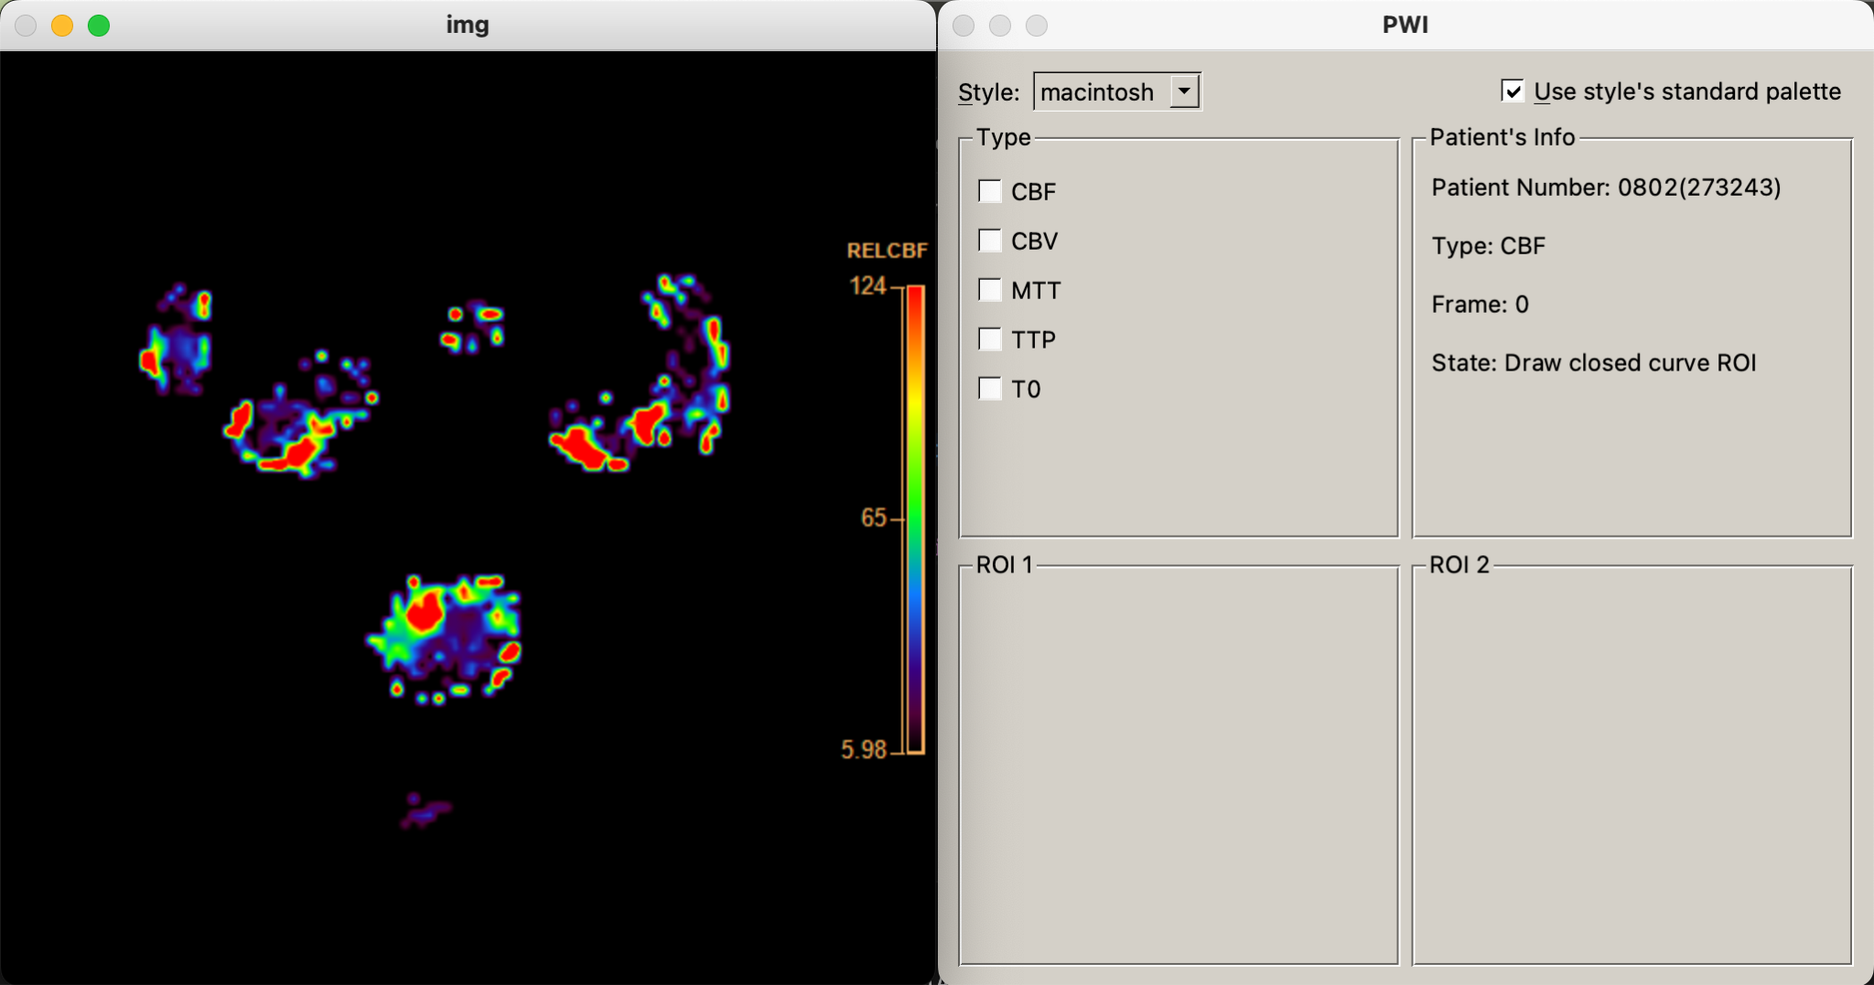
사용방법 - Closed Curve Volume weighted mean
Draw closed curve ROI 실행화면
Closed Curve - Volume weighted mean
방향키를 이용하여 추출하고자 하는 이미지 탐색
추출하고자 하는 이미지 상태에서 숫자키 2번 누르기
Patient State 확인 : Select an Image -> Draw closed curve ROI
‘B’ key 로 Select an Image 창으로 뒤로 가기 가능

Slide 19
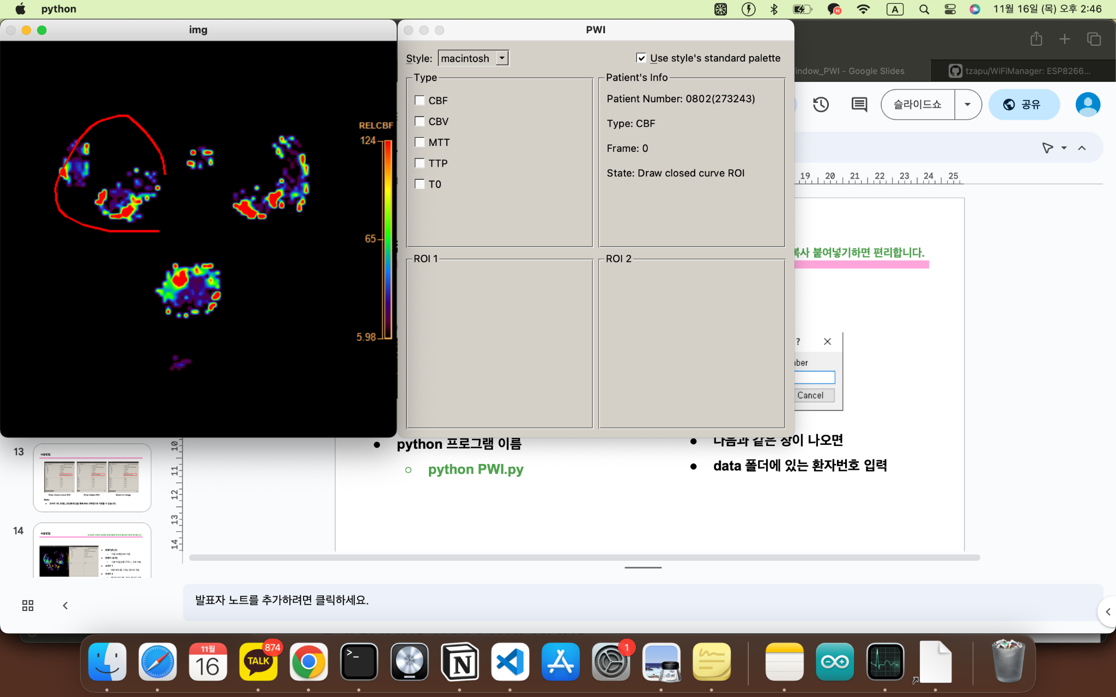

주의사항 - Closed Curve Volume weighted mean
영역을 이루는 곡선이 열려있는 형태일 경우
곡선에 교차점이 생겨 영역을 판단하기 어려운 경우
위의 두 경우 사용자로부터 다시 입력하도록 요청

Slide 20
사용방법 - Closed Curve Volume weighted mean ( Ellipse 와 동일 )
4. 추출하고자 하는 타입 체크박스 선택 (CBF,CBV,MTT,TTP,T0)
5. ROI 1 : 마우스로 그린 후 space키를 눌러 저장
6. ROI 2 : 마우스로 그린 후 space키를 눌러 저장
7. 계산 진행 (타입 하나당 평균 20~30초)
연산량이 많아 하드웨어 성능에 따라
‘응답 없음’ 창이 뜰 수도 있음. 일단 대기
8. 결과 출력
result

Slide 21
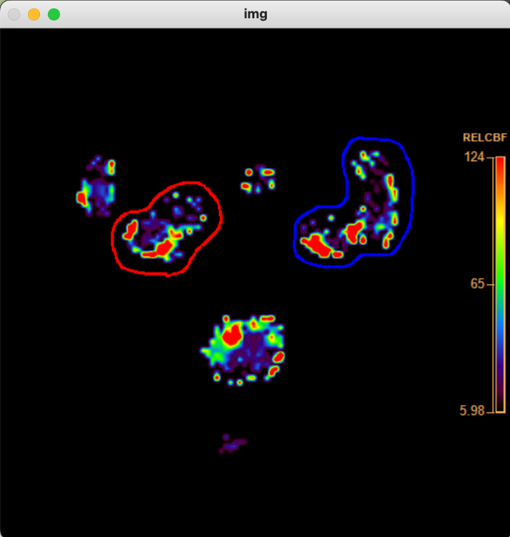
주의사항 - Closed Curve Volume weighted mean
첫 번째 영역은 빨간색으로, 두 번째 영역은 파란색으로 곡선이 사라지지 않고
MRI 이미지 위에 남아있다면 올바르게 그려진 경우임

Slide 22
Error message reference

Slide 23
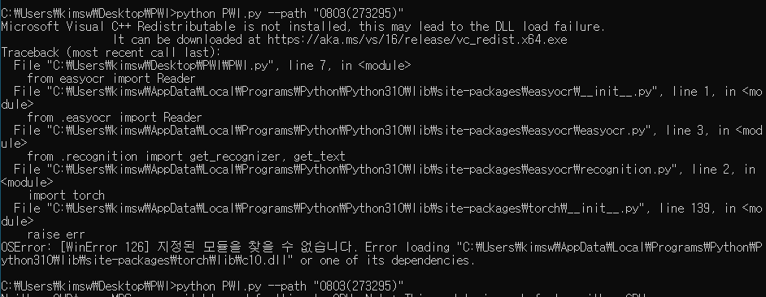
Microsoft Visual C++ Error
https://aka.ms/vs/16/release/vc_redist.x64.exe
해당 에러시 위 링크에 접속하여 설치후 진행

Slide 24
Error message : “(Error) Failed to detect Text”
Error message : “(Error) Failed to detect Text”
혹여나 가능한 예외 상황에 대비하여, 프로그램이 이미지 bar에 나타난 숫자값을 인식하지 못할 경우, 사용자가 bar_text 값을 수동으로 입력할 수 있도록 예외 처리가 구현되어 있습니다.

Slide 25
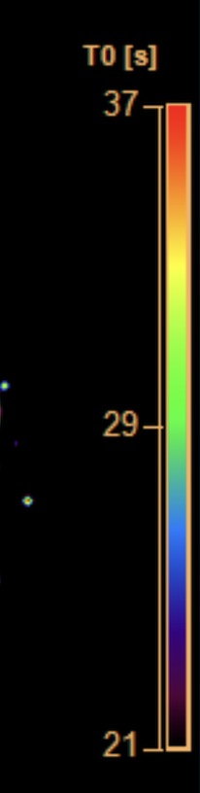
Error message : “(Error) Failed to detect Text”
만약 다음과 같은 bar table을 가진 이미지에서 에러가 발생한 경우를 예시로 들어보겠습니다.
만약 프로그램이 숫자를 인식하지 못하는 경우 다음과 같은 메시지가 출력됩니다.
이때 max_value, mid_value ,min_value 값에 각각 37, 29, 21 을 입력합니다.
잘못된 max, mid, min 값을 입력한 경우, 프로그램은 "Wrong Text Detect" 메시지를 출력합니다. 이러한 경우, 정확한 max, mid, min 다시 입력하면 됩니다.
bar table 이미지

Slide 26
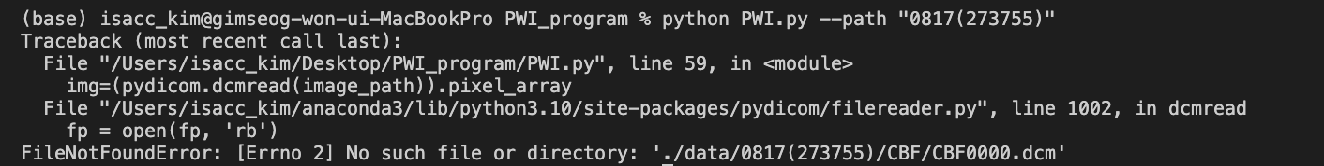
No such file or directory
No such file or directory
다음과 같은 에러는 다음과 같은 상황에 나타납니다.
파일 이름을 잘못 설정한경우
환자 파일 이름이 잘못된 경우

Slide 27
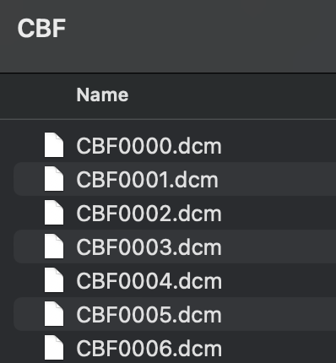
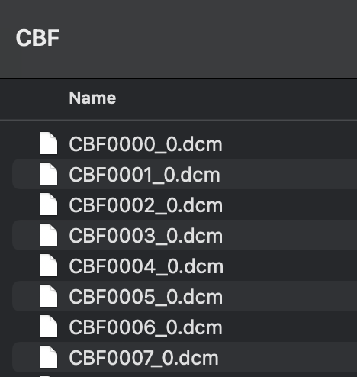
No such file or directory
올바른 예시
잘못된 예시
다음은 파일 이름을 잘못 설정한 경우의 예시 입니다.
000숫자_0.dcm(우측이미지) 같이 생긴 이미지에 대해서는 인식할 수 없습니다.
프로그램에서 인식 가능한 데이터 파일은 파일명이 (type)(0000~0021).dcm 형태입니다.
따라서 파일 이름 형식을 맞춰줘야 합니다.
파일 이름 변환 프로그램
Powertoys: https://anchoki.tistory.com/1818

Slide 28
감사합니다.
문의
김석원 : kimsw0683@handong.ac.kr
송승언 : 21900384@handong.ac.kr

